Slide 1

美芯晟2016 新产品 新技术
美芯晟科技（北京）有限公司 2016年7月

Slide 2
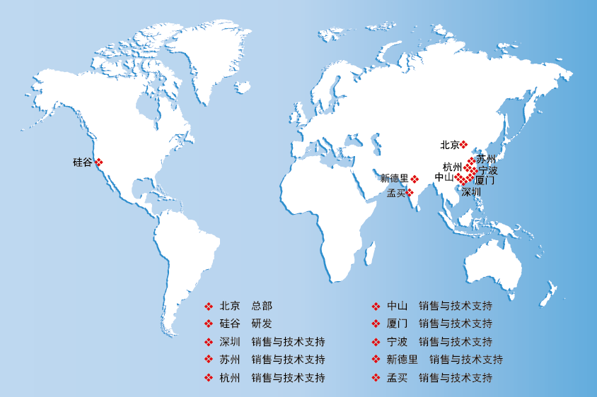

公司简介
一家专注于LED驱动IC、模拟和电源管理芯片设计和销售的国家级高新技术企业
由国家“千人计划”专家及多位经验丰富、美国硅谷归国的技术和管理专家创办
引入国际著名风险投资机构
致力于技术创新，40+国内外专利
8大系列、60+款产品，涵盖室内、户外所有通用照明领域
单级高功率因素算法和恒流算法首创者，建立简洁高功率因素LED驱动芯片设计里程碑

Slide 3
增值服务
成本
低BOM成本
高性价比
技术
速度
快速推向市场
引领设计潮流
高价值产品
技术创新
客户
利润

Slide 4
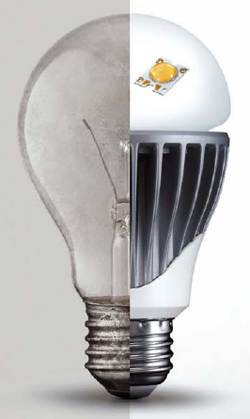
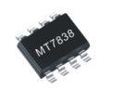
LED驱动产品线
APFC 非隔离
APFC 隔离
MT7860
MT784X
MT7880/83/86/87
MT7830A/32A/38
MT7833A/34A/53A
MT7873/76/77
MT7990（CV）
MT7930/33
MT79332/335/338
AC-DC非隔离
MT782X
MT781X
高压线性恒流
MT7636 (去纹波)
MT7603
MT7604
MT7605
MT7612A
AC-DC隔离
DC-DC低压恒流
MT7970
MT7950H/7952
MT7955/55L
MT7963/65/66/67
MT7968/68L
MT7201C+
MT7004B
MT7261
M7282/85

Slide 5
AC-DC 非隔离系列
PF | PF值 | 型号 | 特征
高PF | PF>0.9 | MT784X | 高压启动，集成反馈二极管
 |  | MT783X | 集成550V MOS
 |  | MT785X | 集成600V MOS
 |  | MT7860 | 带PWM调光
简洁高PF | PF>0.7 | MT787X | 集成300-600V MOS
 |  | MT788X | 可控硅调光
普通 | PF>0.5 | MT782X | 3-pin 封装，外围简洁
 |  | MT7815/6/7B | 开路限压防潮，带PWM调光
 |  | MT7811/2/3B | 集成500V MOS,开路限压防潮设计

Slide 6
新一代高PF非隔离 – MT784X系列
MT784X 系列产品
型号 | 描述 | 最大电流 | 功率因数 | 封装 | 量产 | 产品应用
MT7842 | 内置550V MOS | 180mA | >0.9 | SOP8 | 已量产 | 蜡烛灯,射灯, 球泡灯
MT7844/D | 内置550V MOS | 240/260mA | >0.9 | SOP8/DIP8 | 已量产 | 蜡烛灯,射灯, 球泡灯
MT7845 | 内置600V MOS | 300mA | >0.9 | SOP8 | 已量产 | 球泡灯,日光灯

Slide 7
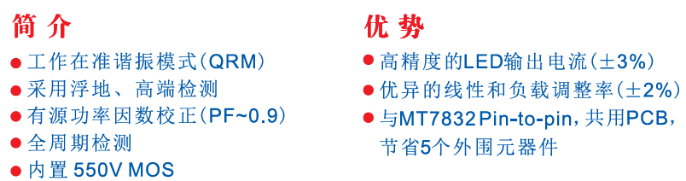
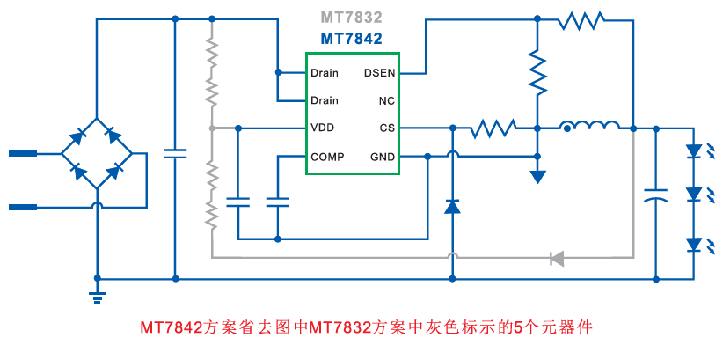
MT7842 – 新一代APFC非隔离芯片
外围节省
￥0.1

Slide 8
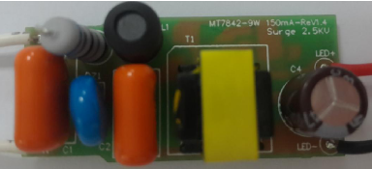
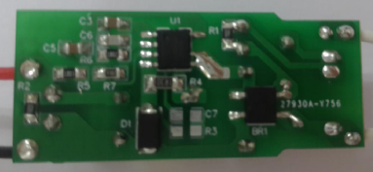
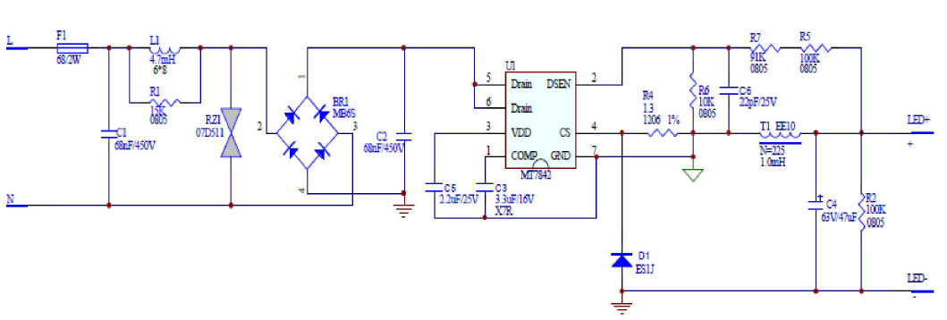

MT7842 – 9W 满足印度BIS标准球泡方案
千万颗MT7842在印度市场经受住恶劣电网环境考验

Slide 9
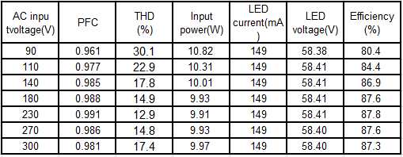
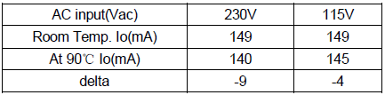
MT7842 – 9W 满足印度BIS标准球泡方案
基本电性能
低于15% THD @AC230V
高温老化测试

Slide 10
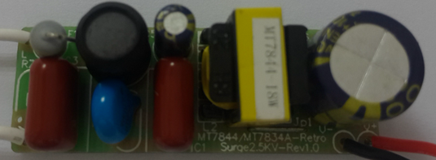
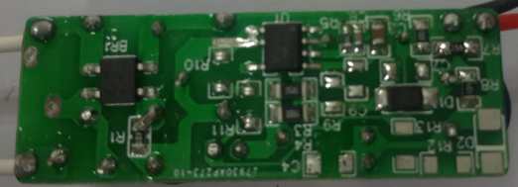
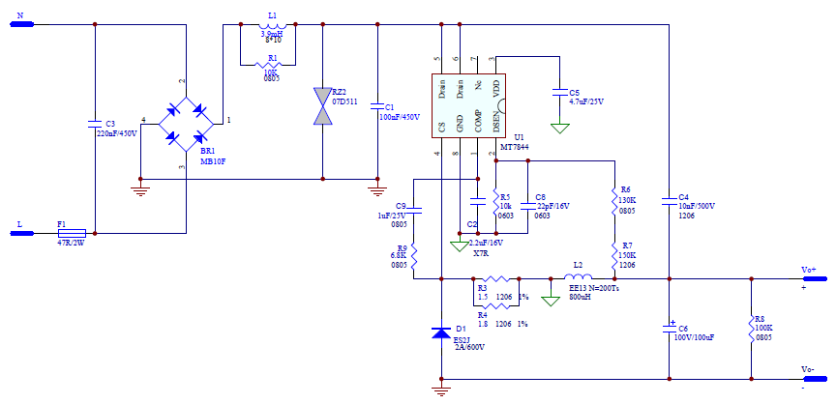
MT7844– 18W 满足印度BIS标准日光灯方案
高性价比MT7844高PF非隔离日光灯方案

Slide 11
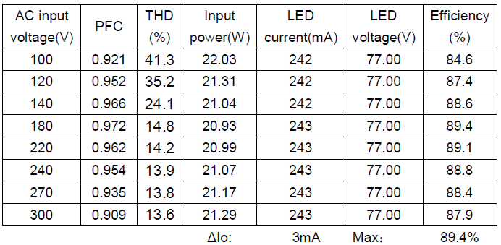
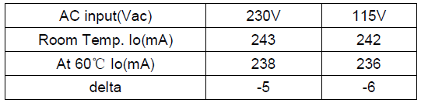
MT7844– 18W 满足印度BIS标准日光灯方案
基本电性能
低于15% THD @AC230V
高温老化测试

Slide 12
极精简高PF可控硅调光– MT788X系列
北美 可控硅调光 首选
MT788X 系列产品
型号 | 描述 | 最大功率 | 功率因数 | 封装 | 量产 | 产品应用
MT7880 | 外置MOS | 40W | >0.7(0.9) | SOT23-6 | 已量产 | 筒灯，面板灯等
MT7883 | 内置300V MOS | 10W | >0.9 | SOP8 | 已量产 | 蜡烛灯,射灯, 球泡灯
MT7886 | 内置500V MOS | 10W | >0.7(0.9) | SOP8 | 已量产 | 蜡烛灯,射灯, 球泡灯
MT7887 | 内置500V MOS | 15W | >0.7(0.9) | SOP8 | 已量产 | 蜡烛灯,射灯, 球泡灯
Buck(PF>0.9) ，Buck-Boost(PF>0.7) 架构
适合AC110V 供电市场
外围极简 调光兼容性极佳

Slide 13
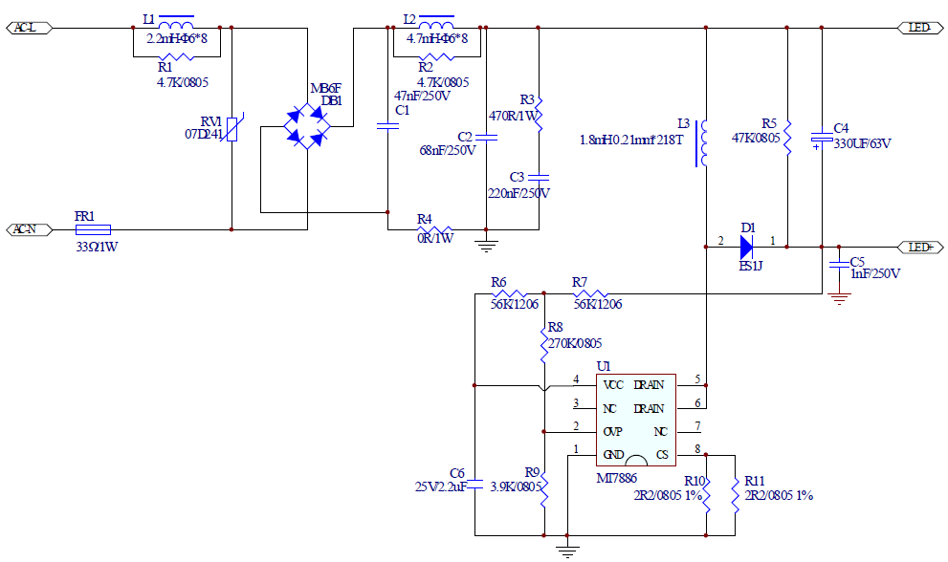
MT7886 - 应用电路图
MT7886 6W 满足EMI/EMC应用原理图

Slide 14
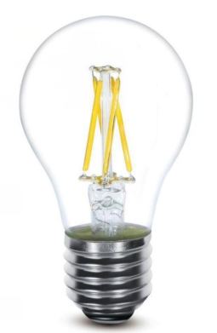
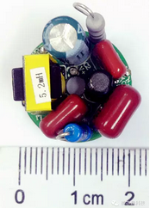
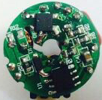
MT7886可控硅调光灯丝灯电源应用
可控硅调光灯丝灯电源标准方案
电源基本性能（ 150V@30mA CE）
AC输入电压(V) | 输入功率（W) | LED电流(mA) | LED电压(V) | PF | 效率 (%)
110 | 4.89 | 28 | 148.3 | 0.902 | 85
整板元器件 数量 = 19颗
可用于无塑件E27灯丝灯

Slide 15
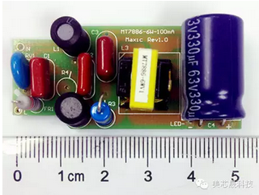
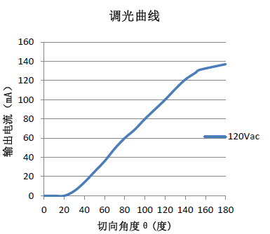
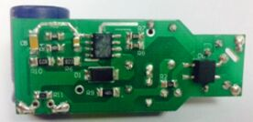
MT7886 可控硅调光球泡灯电源应用
6W 球泡灯应用
调光深度<1%
测试条件：
输入电压：120Vac/60Hz
负载：48V
调光器：LUTRON
整板元器件 数量 = 24 颗

Slide 16
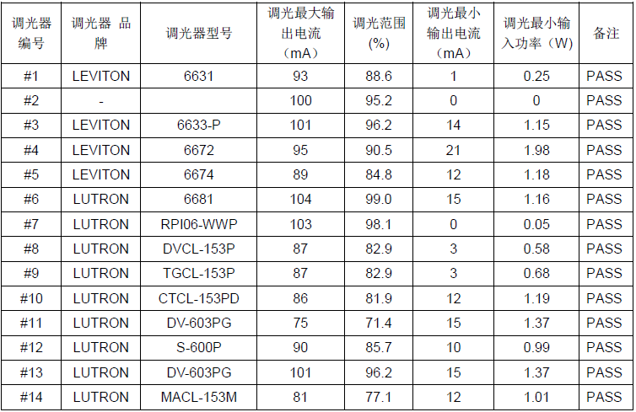
MT7886 可控硅调光球泡灯电源应用
AC 输入电压（V） | 输入功率 （W) | LED电流 （mA） | LED电压 （V) | PF | 效率 （%)
90 | 5.08 | 88.1 | 47.8 | 0.941 | 82.9
100 | 5.44 | 94.2 | 48.1 | 0.921 | 83.3
110 | 5.78 | 99.6 | 48.4 | 0.901 | 83.4
120 | 6.08 | 104.4 | 48.6 | 0.88 | 83.5
130 | 6.35 | 108.6 | 48.4 | 0.861 | 83.5
调光兼容性 极佳

Slide 17

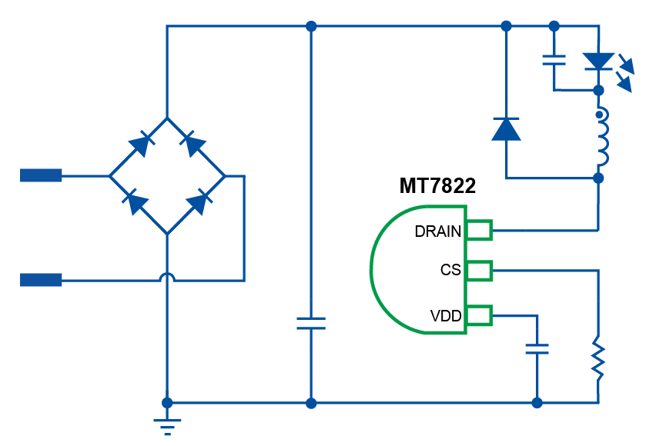
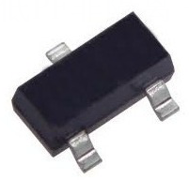
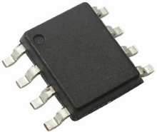
3-Pin 低PF非隔离– MT782X系列
MT7822 系列
TO-92
MT7823 系列
SOT23-3
MT7828 系列
MT782X 应用电路图
SOP8

Slide 18
MT782X 驱动能力介绍
MT782X系列驱动能力选项表
型号 | 封装 | Rdson | 输入电压：176V~265V 最大输出LED电流@Vout |  |  | 最小输出电压
 |  |  | 150V | 72V | 36V
MT7822A | TO-92 | 30 ohm | 60mA | 75mA | 80mA | 18V
MT7822B |  | 18 ohm | 80mA | 110mA | 130mA | 10V
MT7822C |  | 12 ohm | 120mA | 160mA | 180mA | 10V
MT7823A | SOT23-3 | 30 ohm | 50mA | 70mA | 80mA | 18V
MT7823B |  | 18 ohm | 70mA | 100mA | 130mA | 10V
MT7823C |  | 12 ohm | 120mA | 160mA | 180mA | 10V
MT7828A | SOP-8 | 30 ohm | 60mA | 90mA | 95mA | 18V
MT7828B |  | 18 ohm | 80mA | 100mA | 130mA | 10V
MT7828C |  | 12 ohm | 120mA | 160mA | 200mA | 10V
* 对于全电压（90V~265V）应用，对应的驱动电流能力会降低20mA~40mA

Slide 19
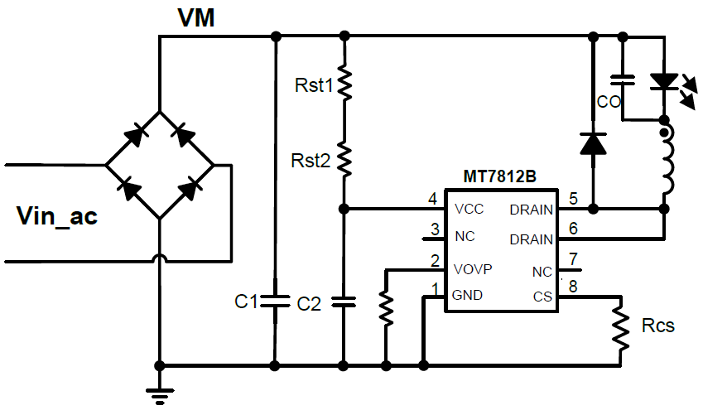
MT781XB – 防潮抗OVP干扰，低PF非隔离
PCB板潮湿，Rovp下降， OVP门限值上升，不闪灯

Slide 20
带调光接口非隔离驱动芯片
PWM/Analog Dimming 系列产品
型号 | 描述 | 最大功率 | 功率因数 | 调光接口 | 开路限压可设 | 封装 | 量产
MT7860 | 外置MOS | 80W | >0.9 | PWM/Analog | Y | SOT23-6 | 已量产
MT7815B | 内置500V MOS | 50W | >0.5 | PWM | Y | SOT23-6 | 已量产
MT7816B/BD | 内置500V MOS | 24/36W | >0.5 | PWM | Y | SOP8/DIP7 | 已量产
MT7817BD | 内置500V MOS | 50W | >0.5 | PWM | Y | DIP7 | 已量产

Slide 21
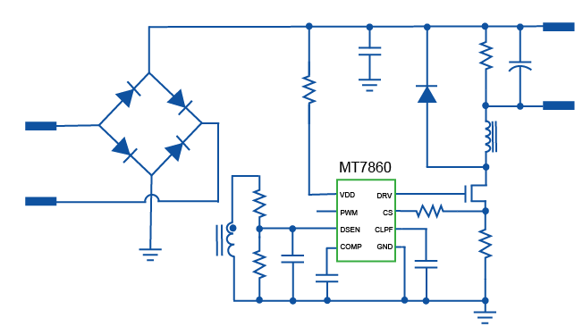
MT7860 - 带PWM/Analog调光接口高PF 非隔离芯片
高PF
低达1% 调光深度
主要特点：
全电压 PF > 0.9
LED 电流精度高 (±3%)
优异的线性调整度和负载调整度 (±2%)
准谐振工作模式 (QRM)
单压220V 实现最低1%调光深度，全压3%

Slide 22
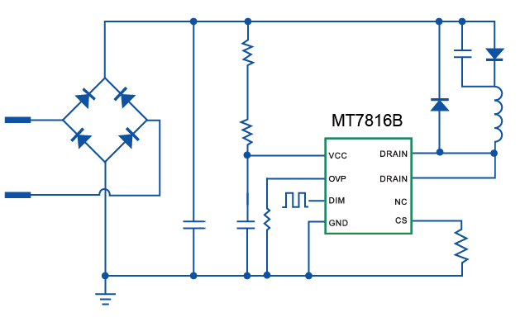
MT7816B – 带PWM/Analog调光LPF非隔离驱动
无频闪， 低达1% 调光 深度
主要特点：
LED 电流精度高 (±3%)
优异的线性调整度和负载调整度 (±1%)
临界导通工作模式 (CRM)
精准PWM 调光，全电压实现最低1%调光深度
带防潮设计开路限压功能

Slide 23
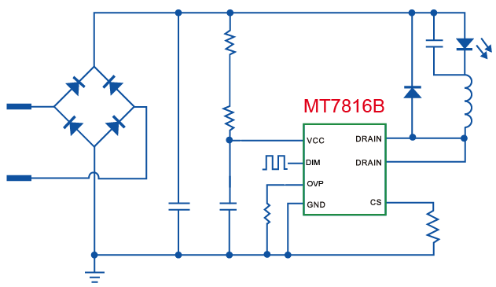
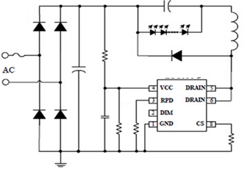
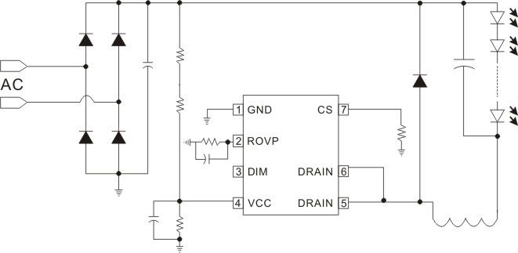
市场上主要LPF调光芯片应用对比
PWM/ Analog调光
防潮可调 OVP
竞争型号2
竞争型号1
VCC释放电阻
仅支持
单电压应用
OVP不防潮
VCC释放电阻

Slide 24
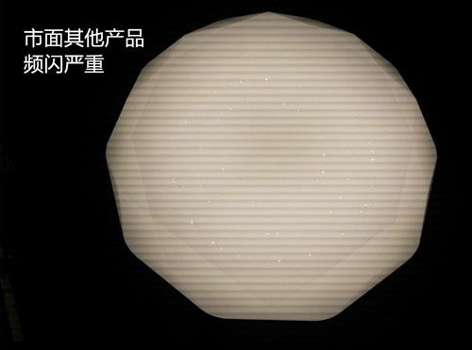
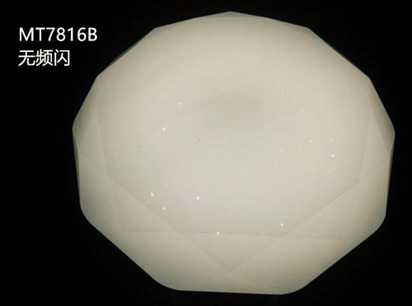
MT7815B/16B/17B模拟调光
1、模拟调光优势表现：
调光无频闪
无需对电感浸漆，既可无噪声
2、频闪对比图
手机拍摄下：市面其他PWM调光产品（频闪严重）和MT7816B（无频闪）对比图

Slide 25
MT7815B/16B/17B模拟调光
在DIM脚输入直流电平，通过调节内部参考电平，即可以调节平均输出电流。
模拟电平调光范围在0.7V ~ 1.6V 左右
模拟电平调光有两种实现方法：
1）直接输入模拟电平。如通过电位器对一个直流电平进行分压调节，产生一个可变的模拟电平，输入DIM管脚。
2）对PWM信号进行RC低通滤波，产生一个模拟电平，输入DIM管脚。
模拟调光
RC滤波电路

Slide 26
AC-DC 隔离系列
PF | PF值 | 型号 | 特征
高PF | PF>0.9 | MT7930 | 最大输出100W，DCM, THD<10%
 |  | MT7933X | 最大输出100W，CRM, THD<15%
高PF | PF>0.9 | MT7990 | 支持CV/CC 两种模式
普通 | PF>0.5 | MT7970 | 支持CV/CC 两种模式
普通 | PF>0.5 | MT795X | 三绕组变压器
 |  | MT796XA | 双绕组变压器

Slide 27

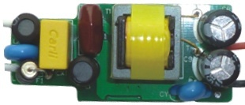
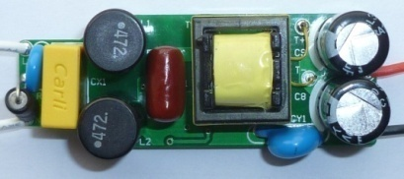
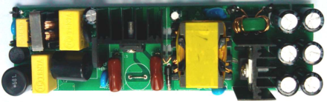
APFC恒流MT7933系列的应用
54W CE 方案
4~7W; 效率 ~ 85%
8~12W；效率 ~ 88%
20W； 效率 ~ 90%
输入电压：85 ~ 264V
PFC > 0.9
效率 > 90%
THD < 15%
线性调整率： ±1%
负载调整率： ±2%
54W； 效率 ~ 92%
型号 | 功率MOS | 最大驱动功率 | 封装
MT7933 | MOS外置 | 100W | SOT23-6
MT79332 | 内置600V MOS | 9W | SOP8
MT79335 | 内置600V MOS | 12W | DIP8
MT79338 | 内置600V MOS | 20W | DIP8

Slide 28
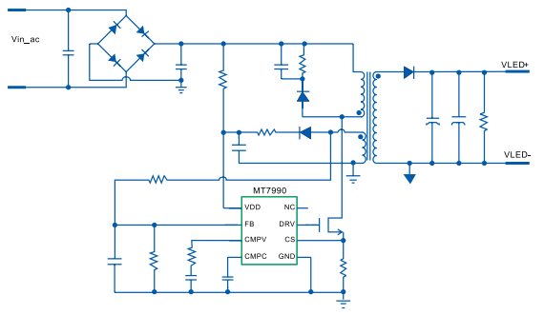

APFC 恒压/恒流 - MT7990
支持
APFC恒压/恒流输出
主动式PFC，全电压PF>0.9，最高支持80W 应用
支持恒压/恒流 输出模式
自动根据负载轻重，进入不同工作模式
THD 低，精度高
外围简单

Slide 29
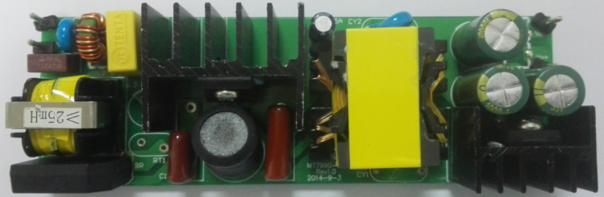
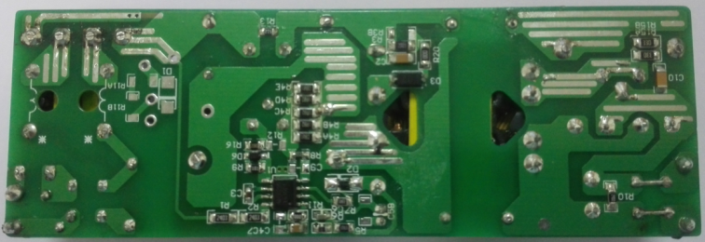
          MT7990 60W 恒压恒流方案
基本性能 （ CV 模式下）
AC输入电压 (V) | THD (%) | PF | 输入功率 (W) | LED电流 (A) | LED电压 (V) | 效率 (%)
85 | 8.0 | 0.995 | 68.01 | 2.50 | 23.73 | 87.23
110 | 9.2 | 0.993 | 66.47 | 2.50 | 23.72 | 89.21
220 | 9.6 | 0.946 | 65.28 | 2.50 | 23.72 | 90.84
264 | 10.4 | 0.903 | 65.45 | 2.50 | 23.72 | 90.64
负载调整率 （ CV 模式下）
输出电流（A） | 2.5 | 2.0 | 1.5 | 1.0 | 0.5 | 0.2 | 0.01 | 0.005 | 0
输出电压 V （@ 110V AC） | 23.88 | 23.91 | 23.94 | 23.95 | 24.00 | 24.03 | 23.98 | 24.12 | 24.15
输出电压 V （@220V AC） | 23.88 | 23.91 | 23.93 | 23.98 | 23.97 | 24.07 | 24.10 | 24.12 | 24.15

Slide 30
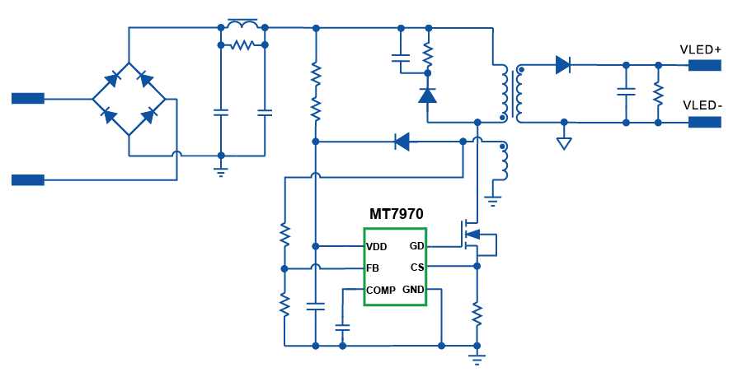
低PF恒压/恒流 - MT7970
最高支持40W 应用
支持恒压/恒流 输出模式
内置频率抖动技术改善EMI

Slide 31
隔离双绕组AC-DC LED驱动 – MT796XA
隔离双绕组AC-DC 产品线
型号 | 描述 | 最大输出功率 | OVP设定 | 封装
MT7965A | 内置650V功率管 | 5W | 电阻设定 | SOP8
MT7966A | 内置650V功率管 | 8W | 电阻设定 | SOP8
MT7967A | 内置600V功率管 | 12W | 电阻设定 | DIP7
MT7968AS | 内置600V功率管 | 12W | 电阻设定 | SOP8
MT7968AL | 内置600V功率管 | 18W | 电阻设定 | DIP7
MT7968A | 内置600V功率管 | 24W | 电阻设定 | DIP7
MT796XA 系列技术优势
OVP 外部电阻可设定， 且一致性好
OVP芯片管脚抗干扰性强，避免潮湿漏电引起的闪灯
优异的线性调整率和负载调整率
全新升级
防潮湿

Slide 32
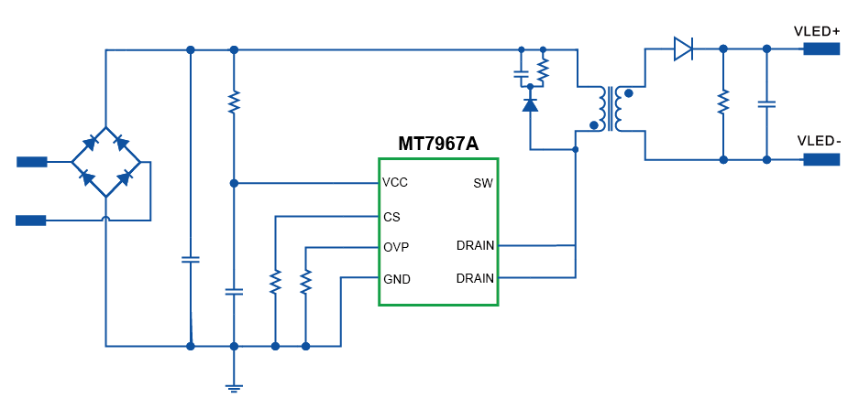
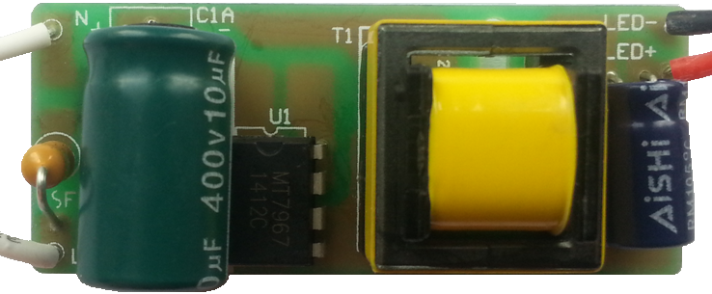
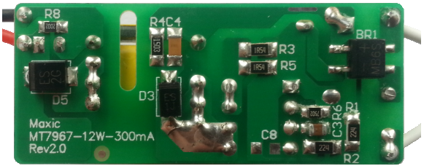
MT7967A 12W 简化版方案
OVP设定电阻
驱动输出接1W的LED灯12S1P，结果如下：
AC 输入电压（V) | 输入功率（W) | LED电流（mA） | LED电压（V) | 效率（%)
110 | 13.54 | 295 | 39.6 | 86.1
220 | 13.52 | 297 | 39.6 | 87
输入电压（V) | 不同负载时的输出电流（mA)
 | 12LED | 11LED | 10LED | 9LED | 8LED
110 | 295 | 296 | 296 | 298 | 299
220 | 297 | 300 | 298 | 300 | 301
线性调整率： 2mA
负载调整率： 4mA
（8S-12S）

Slide 33
高压线性恒流
型号 | 集成MOS | 特征
MT7603 | 控制器 | 单段，可支持大功率
MT7604 | 集成MOS | 单段，外围简洁
MT7605 | 集成MOS | 三段

Slide 34
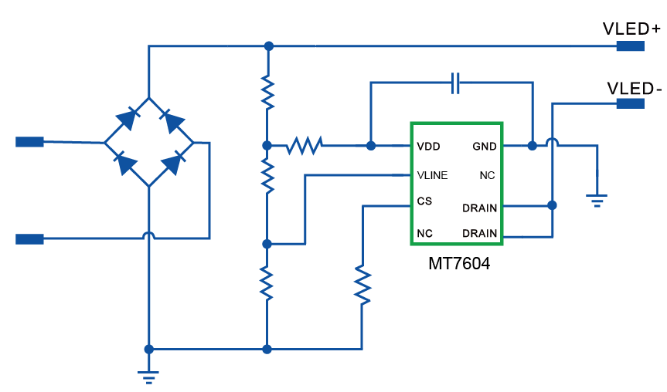
MT7604 – 应用电路
一样的线性驱动，不一样的性能

Slide 35
MT7604 – 测试性能
恒功率 & 恒流
MT7604 测试数据
输入电压(Vac) | 输入功率Pin(W) | PF | 输出电压(V) | 输出电流（mA） | 输出功率(W) | η
200 | 6.46 | 0.896 | 250 | 24.22 | 5.658 | 87.59%
210 | 7.07 | 0.915 | 250 | 25.45 | 6.113 | 86.46%
220 | 7.33 | 0.924 | 250 | 25.83 | 6.093 | 83.12%
230 | 7.55 | 0.924 | 250 | 25.93 | 6.037 | 79.96%
240 | 7.66 | 0.918 | 250 | 25.54 | 5.908 | 77.13%
*输入功率变化可根据要求进一步优化
∆=1.2W
+/-8.3%
∆=1.32mA
某竞争对手 测试数据
输入电压(Vac) | 输入功率Pin(W) | PF | 输出电压(V) | 输出电流（mA） | 输出功率(W) | η
200 | 5.65 | 0.9 | 250 | 21.09 | 5.00 | 88.5%
210 | 6.39 | 0.925 | 250 | 22.96 | 5.45 | 85.29%
220 | 7.01 | 0.935 | 250 | 24.47 | 5.81 | 82.88%
230 | 7.70 | 0.942 | 250 | 25.70 | 6.11 | 79.35%
240 | 8.25 | 0.949 | 250 | 27 | 6.42 | 77.82%
∆=2.6W
+/-18.6%
∆=5.91mA

Slide 36
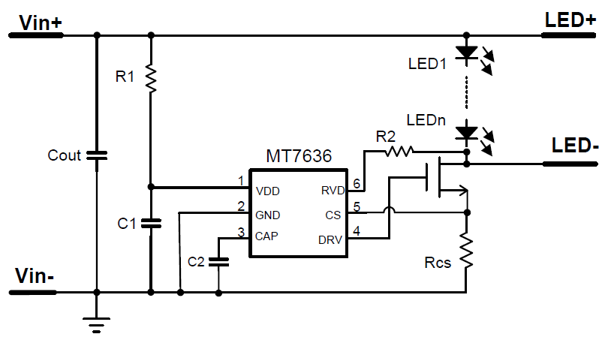
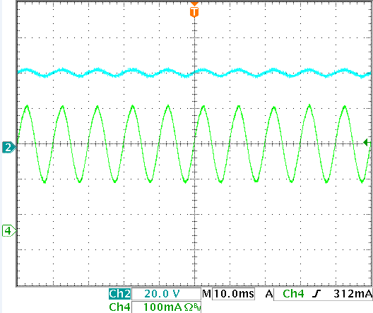
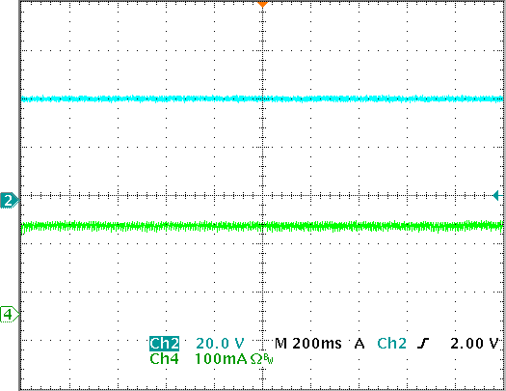
MT7636– LED去纹波芯片
应用原理图
MT7636 系列技术优势
完善的LED短路保护
过温自动调整电流纹波
最大2A 输出电流
前级驱动为MT79335-12W方案，输出为45V/250mA，输出电解电容为100uF/100V*2
MT7636

Slide 37
DC-DC 恒流
功能 | 型号 | 特征
降压型 | MT7201C+ | 高达50V耐压，精度高
升压型 | MT7004B | SOT23-6 封装，6W最大输出功率
升压 /降压 /升降压 | MT7261 | 集成MOS，40V耐压，最大输出8W
 | MT7282 | 集成MOS，40V耐压，最大输出10W
 | MT7285 | 外置MOS

Slide 38
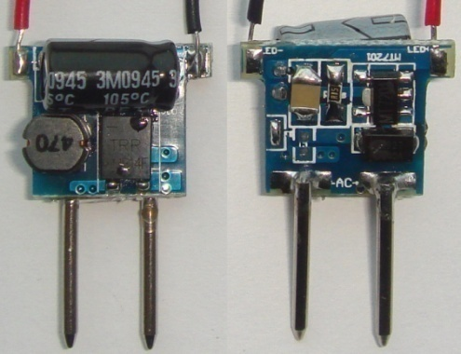
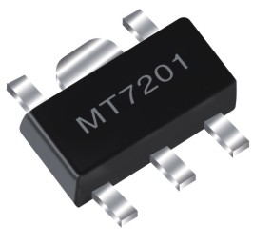

MT7201C+ — DC-DC LED驱动
参数指标：
输入电压范围：6V到50V
高达1A恒电流输出
高达97%的效率
专利的电流矫正技术，输出电流精度达+/-2%
固有的频率抖动技术，降低EMI。可通过EN55015的辐射和传导测试
复用ADJ引脚进行LED开关、模拟调光和PWM调光
LED开路保护，芯片过温保护
输出可调的恒流控制方法
产品应用：
  LED 射灯，日光灯，路灯
车载LED灯，交通指示灯
大功率LED手电筒
LED洗墙灯，舞台灯
输入电压
高达50V

Slide 39



MT7201C+ 应用及性能
通过EMI测试
不需要加任何元器件轻松过辐射
专利的电流矫正技术
电流变化:
±2%
I_LED (mA)
Vin (V)

Slide 40




MT7282升压型 MR16 – 兼容电子变压器

Slide 41


MT7285 22W DC-DC升压型 应用
典型应用：
  输入电压： 24V
  输出电压： 44V
  输出电流： 500mA
  效率：92%
  调光：PWM和模拟调光

Slide 42

智能家居
建立了以ZigBee/WiFi、BLE-mesh，以及红外，声控，光感应等控制体系
实现组网，APP和云端控制，并能与智能家居控制系统：Home Depot-Wink，LOWES-Iris，Apple-HomeKit，Google-Thread等进行互联
连接各种家电，家具，门窗，以及照明体系实现智能家居控制系统

Slide 43


智能照明
智能照明：按需给光 营造光环境
建立了以ZigBee/WiFi、BLE-mesh、2.4G RF，以及红外，声控，光感应等控制体系
实现组网，APP和云端控制，并能与智能家居控制系统：Home Depot-Wink，LOWES-Iris，Apple-HomeKit，Google-Thread等进行互联

Slide 44
智能照明 – 按需给光 营造情景
不只是为了节能……
无线控制
BLE
Zigbee
WiFi
2.4GRF
（433MHz）
无线易于铺设
多种方式控制 （Cloud，App，遥控器，无线开关，etc）
方案不够完善，成本高
传感器控制
声控
光控
红外
微波
单灯控制 被动式接收
智能照明不可或缺
有线控制
TRIAC
DALI
0 ~ 10V
PWM
传统调光方式
成熟但不易铺设和多元化控制

Slide 45

美芯晟智能照明整体方案

Slide 46
非隔离方案 - CCT
非隔离调光调色方案 ：高/低PF，大功率
应用举例
Vin
整流桥
MT7860
/MT7815B
PWM1
暖色LED
供电电路
MT8801
2.4G+WIFI
BLE4.0
2.4G RF
MT7860
/MT7815B
PWM2
冷色LED
MT7860 --- HPF 非隔离恒流
MT7815B --- LPF 非隔离恒流
MT8801 --- 非隔离恒压供电芯片

Slide 47


2.4GHz RF + HPF非隔离7W调光方案
MT7860方案
输出参数：
150mA@50V
输入电压范围:85Vac～264Vac
HPF： ≥0.9@220Vac
效率： ≥84%@220Vac
待机功耗低：≤0.5W@220Vac
调光：能兼容2.4G、BLE、Zigbee等调光模组
具有LED开路、短路保护功能

Slide 48




系统调光性能

Slide 49




MT2566 – 2.4GHz RF SoC
SoC单芯片，内置2.4G RF和8051 MCU
芯片直接输出功率最大12dBm
功耗低，最小待机电流到7uA
Tx正常工作电流3mA
发射瞬间电流41mA@12dBm
接收灵敏度 -95dBm @250Kbps
最大到5路硬件PWM输出
8/32KB OTP
工作温度最高可达105度
内置调光、调光调色温算法
与电源驱动特性高度适配
支持多灯Mesh控制
支持单灯与群组控制
提供SDK开发平台，方便客户定制修改

Slide 50




BLE-mesh Control Module
32bit CPU + BLE-mesh SOC
512KB flash + 16KB RAM
5路硬件PWM
8dB输出功率
超低功耗20uA

Slide 51


LPF非隔离36W*2 CCT方案
暖色LED
MT7816BD方案
每路输出参数：
250mA@130V
冷色LED
MT7816BD
输入电压范围:176Vac～264Vac
效率： ≥92%@220Vac
待机功耗低：≤0.5W@220Vac
调光：支持1%-100%亮度条件
调光：能兼容2.4G、BLE、Zigbee等调光模组
具有LED开路、短路保护功能
无线模块
MT7816BD

Slide 52



LPF非隔离36W*2 CCT方案 调光特性

Slide 53
LPF非隔离36W*2 CCT方案 调光功能
小夜灯
混色光
偏暗
混色光
中等亮度
全暖光
全冷光
开关调光功能
说明：开关调光的相关档位数目及亮度、色度选择可定制

Slide 54
HPF低纹波CCT方案
MT7990 - 调光调色温：HPF隔离 低纹波
低压恒流
应用举例
Vin
MT7990
(CV/CC)
MT7201C+
PWM1
整流桥
暖色LED
MT7201C+
PWM2
RF 模块
冷色LED
低压恒流
PF > 0.9
无频闪
低待机功耗
调光深度 < 0.5%

Slide 55


MT7990 – HPF低纹波CCT驱动电源
外观尺寸：67mm X 44mm (长*宽)
输入电压范围:85Vac～264Vac
高PF： ≥0.9@220Vac
采用2.4G遥控，同时具有记忆功能
调光深度：2%，小夜灯功能0.2%，29级
调色温范围：3000K-6500K，32级
具有LED开路保护功能

Slide 56




MT7990 – HPF低纹波CCT驱动电源性能特性
不同色温电性测试
1.遥控设置100%亮度，中性色温
2.遥控设置100%亮度，最高色温
3.遥控设置100%亮度，最低色温
不同亮度电性测试

Slide 57
HPF低纹波RGB/W方案
MT7990 - RGB调光调色：HPF 隔离
应用举例
MT7201C+
Vin
R
MT7990
（CV/CC）
低压恒流
PWM1
整流桥
低压恒流
PWM2
G
ZigBee+LAN/WIFI
BLE4.0
2.4G RF
低压恒流
PWM3
B
主要特点：
全电压 PF > 0.9，低THD<10%
低待机功耗 < 0.5W
LED 电流精度高 (±3%)
调光深度 < 0.5%
优异的线性和负载调整度 (±2%)

Slide 58
MT7970 - 开关切换CCT方案 – 低成本
MT7970 - 调光调色温：LPF 隔离 低成本
应用举例
Vin
MT7970
（CV/CC）
整流桥
暖色LED
冷色LED
MT2566
PWM1
2.4G RF
PWM2
主要特点：
双MOS架构开关调光
全电压，低成本
低纹波方案
调光深度 < 0.5%

Slide 59



MT7970 - 开关切换CCT方案 – 低成本
输入：AC176~264V
输入功率：36W
输出：36V
输出电流：0.88A
效率：86%@220VAC
调光深度: 0.3%~100%
PF: 0.55@220VAC
开路：36V 恒压

Slide 60

蓝牙音响灯 – 享受生活
MT2488 - BT4.0双模 SoC 实现 RGBW & 音响灯
应用举例
MT7201C+
Vin
R
MT7990
（CV/CC）
低压恒流
PWM1
整流桥
低压恒流
PWM2
G
L
MT2488
(BT4.0双模SoC）
MT6905
（功放）
低压恒流
PWM3
B
R
低压恒流
PWM4
W
主要特点：
BT4.0双模SoC，外围元件简洁
双声道立体声 音响
RGB及冷暖5路PWM输出

Slide 61




蓝牙音响灯 – 享受生活
MT2488 - RGB 全彩音乐律动
主要特点：
RGBW色彩调节
高音质蓝牙音乐播放
RGB全彩色灯随音乐播放律动

Slide 62
智能照明如何和何时兴起？
SIMPLICITY and LOW COST
is the KEY
天道至简 天道至廉
SMART HOME becomes popular
猪到风口自飞

Slide 63

联系我们
Thanks!
Website: www.maxictech.com
E-mail: sales@maxictech.com
微信公众号：
美芯晟
  北京办公室
北京市海淀区花园东路19号中兴大厦1801 室
Tel: 86-10-62662828
  苏州办公室
  江苏省苏州市苏州工业园区星湖街328号C-7欧瑞大厦410室
  Tel: 86-512-62958262
  深圳办公室
广东省深圳市龙华新区民治民康路213号蓝坤大厦1123室
Tel: 86-755-83021778
  中山办公室
广东中山市古镇六坊花园B2座1001室
Tel: 86-760-88752711
  杭州办公室
浙江省杭州市楚天路266号-3号楼1楼
Tel:86-571-86698935
  厦门办公室
福建省厦门市湖里区汇金湖里大厦办公楼5层
Tel: 86-592-8263028

